Slide 1
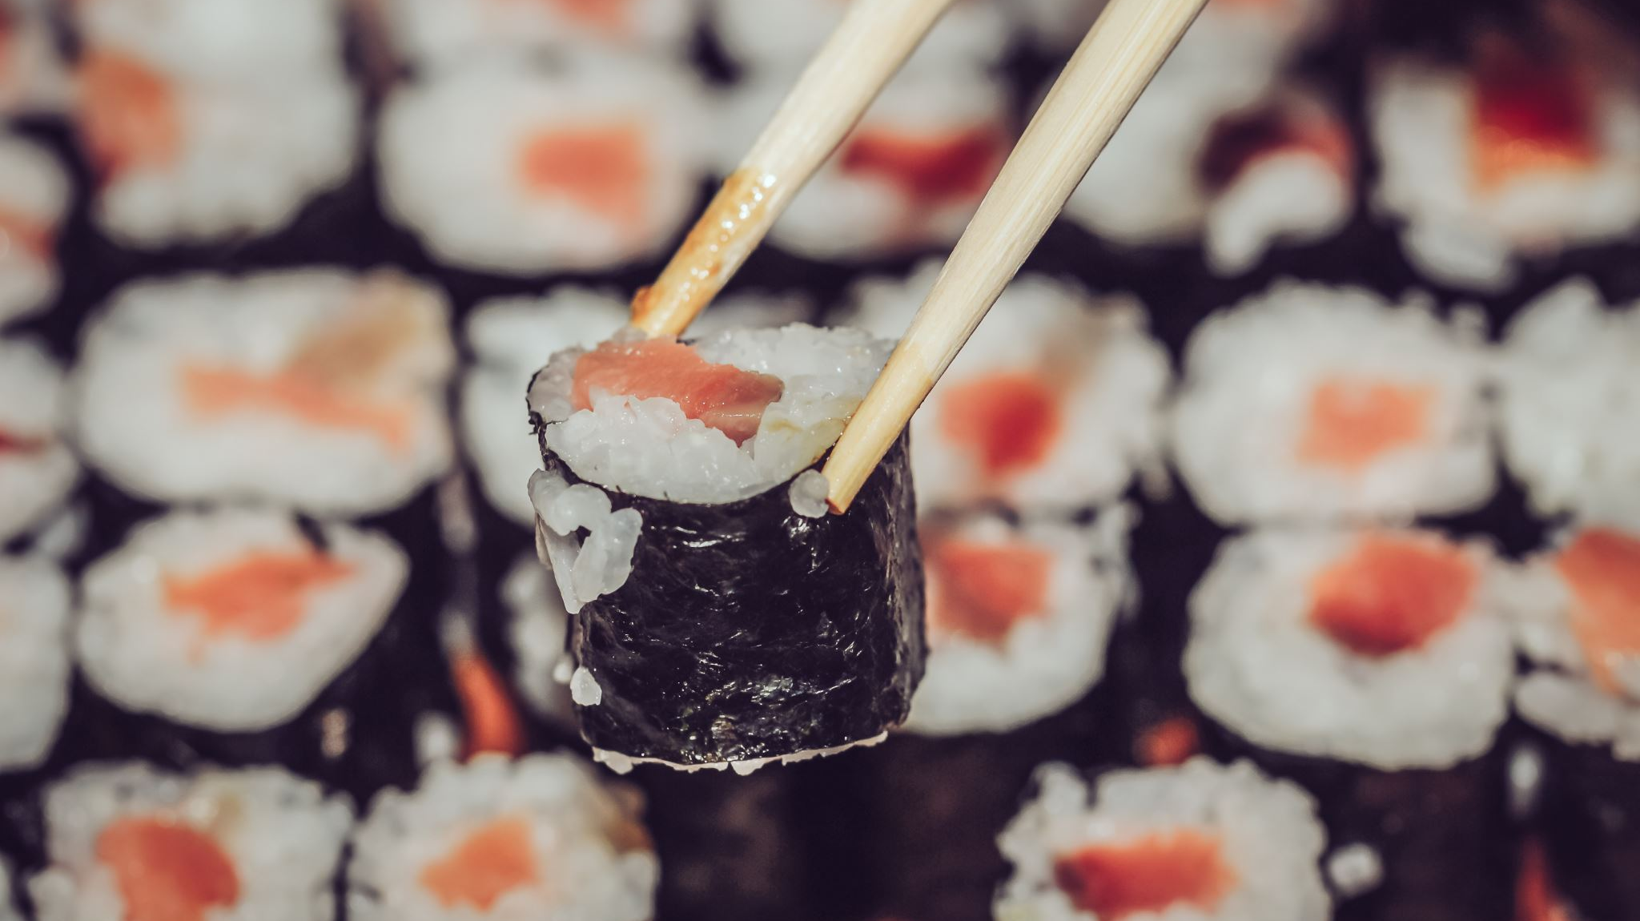
AMO SUSHI Apresentação:
Notes:
Bom dia galera meu nome é Talyta, meu nome é Héloa, meu nome é Laryssa e o meu Alex, hoje vamos apresentar nosso projeto.

Slide 2

Problema
O nosso problema é que em um restaurante os clientes chegam no restaurante e encontra certa dificuldade. Por exemplo: Uma demora, para pedir o seu pedido. E que essas avaliações dão conta de que essa experiencia tem sido traumática aos clientes, por isso pensamos em algo inovador para resolver esse nosso problema.
Notes:
O nosso problema é que em um restaurante os cliente chegam no restaurante e encontra certa dificuldade, por exemplo: Uma demora para pedir o seu pedido e que essas avaliações dão conta de que essa experiência tem sido traumática aos clientes, por isso pensamos em algo inovador para resolver esse nosso problema.

Slide 3

Solução
A nossa ideia e fazer um site que será acessado através de um QRCode. Quando os clientes chegarem ao restaurante verão na mesa o QRCode e por meio dele poderão fazer o seu pedido.
Nele averá o cardapio ,rezerva também a localização de a onde fica o restaurante.
Na hora de pagar a conta averá um Caixa virtual la o clientes poderam pagar a sua conta por via pix dinheiro em especie cartão entre outros.
Notes:
A nossa ideia foi fazer um site que será acessado através de um QRCode. Quando os clientes chegarem ao restaurante verão na mesa o QRCode e por meio dele poderão fazer o seu pedido, e assim ajudaria muito a vida das pessoas, porque quando os clientes fizerem o pedido ira cair diretamente a cozinha, para os cozinheiros faze-lo o seu pedido e o garçom ira entregar.

Slide 4
Pesquisa:
Notes:
Nos fez a pesquisa para validar se o nosso app pudesse ser necessário para as pessoas, usá-las e teve 52% de Femininos e 48% de Masculino e 0% de Prefiro não dizer.

Slide 5
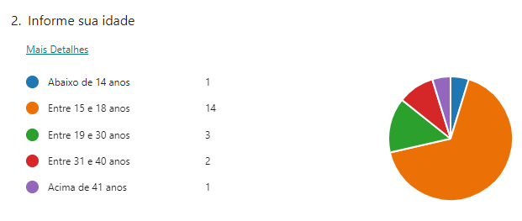
Pesquisa:

Slide 6
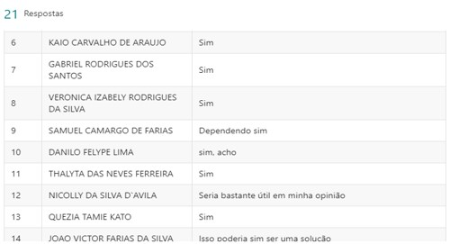
Formulario
Notes:
Chegamos a validar o nosso problema com as nossas pesquisas que as pessoas responderam nosso formulário e chagamos na resposta que o nosso app foi valido a maioria das pessoas falaram que ajudaria muito e logo abaixo.

Slide 7
Orçamento da solução
Rodizio do restaurante custa normalmente entre R$ 56,90 e 59,90.
QRCode na mesa no acrílico em torno de R$ 1.000,00 reais.
Homem que ficara na porta para receber os deficientes visuais e entre outras pessoas deficientes, ele será pago mensalmente R$ 2.500,00 reais, pelo nosso site.
Orçamento do Site: De R$ 6.000,00 mil reais a R$ 25.000,00 mil.
Tv que ficara na cozinha custara R$ 570,00 reais.
Notes:
Gastos e custos da nossa solução.

Slide 8
Telas

Slide 9
Integrantes do grupo:
Talyta: Representante
Alex: Apresentador
Laryssa: Design
Héloa: Design
Turma: 2A

